Slide 1
স্বাগতম

Slide 2
পরিচিতি
শিক্ষক পরিচিতি
পাঠ পরিচিতি
মোঃ এনায়েত উল্লাহ মানিক
সহকারি শিক্ষক(গণিত)
চাতল এস.সি উচ্চ বিদ্যালয়
করিমগঞ্জ,কিশোরগঞ্জ।
মোবাঃ ০১৯৬১৪৩১৫৩৮
শ্রেণিঃ ৬ষ্ঠ, বিষয়ঃ গণিত
অধ্যায়ঃ ৬ষ্ঠ
আজকের পাঠঃ ত্রিভুজ
সময়ঃ ৫০ মিনিট
তারিখঃ ২৬/১১/২০১৯ খ্রিস্টাব্দ

Slide 3
শিখনফলঃ
এই পাঠ শেষে শিক্ষার্থীরা......
ত্রিভুজ কি বলতে পারবে।
বাহুভেদে ত্রিভুজের প্রকারভেদ বলতে পারবে।
কোণভেদে ত্রিভুজের প্রকারভেদ বলতে পারবে।

Slide 4
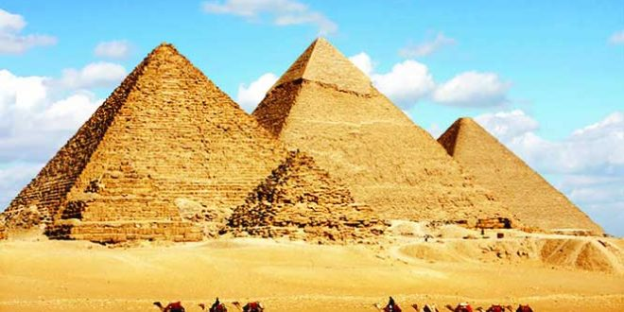
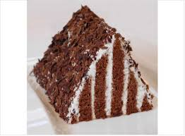
উপস্থাপন
নিচের চিত্রগুলি লক্ষ্য করঃ
আজকের পাঠঃ ত্রিভুজ

Slide 5
ত্রিভুজ
তিন বাহু দ্বারা সীমাবদ্ধ ক্ষেত্রকে ত্রিভুজ বলা হয়। এটি একটি বহুভুজ, যার তিনটি ছেদচিহ্ন ও তিনটি প্রান্ত থাকে। ত্রিভুজের তিনটি কোণের সমষ্টি ১৮০$°$ বা দুই সমকোণ।

Slide 6
ত্রিভুজের প্রকারভেদ
বাহুভেদে তিন প্রকার
কোণভেদে তিন প্রকার
সমদ্বিবাহু ত্রিভুজ
সমবাহু ত্রিভুজ
বিষমবাহু ত্রিভুজ
সমকোণী ত্রিভুজ
সুহ্মকোণী ত্রিভুজ
স্থুলকোণী ত্রিভুজ

Slide 7
সমদ্বিবাহু ত্রিভুজ
যে ত্রিভুজের যে-কোন দুইটি বাহুর দৈর্ঘ্য সমান তাকে সমদ্বিবাহু ত্রিভুজ বলে। সমদ্বিবাহু ত্রিভুজের শীর্ষকোণ ৯০$°$ হলে অপর সমান দুইটি বিপরীত কোণ ৪৫$°$ করে হবে।
A
5 cm
5 cm
5 cm
5 cm
3 cm
B
C
3 cm
AB=AC

Slide 8
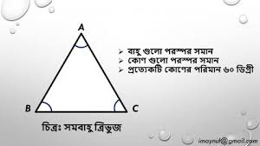
সমবাহু ত্রিভুজ
যে ত্রিভুজের তিনটি বাহুরই দৈর্ঘ্য সমান তাকে সমবাহু ত্রিভুজ বলে। সমবাহু ত্রিভুজের ক্ষেত্রে প্রতিটি কোণের মান ৬০$°$ হয়।
A
B
C
AB=BC=CA
<A=<B=<C=60°

Slide 9
বিষমবাহু ত্রিভুজ
যে ত্রিভুজের তিনটি বাহুর দৈর্ঘ্য তিন রকম তাকে বিষমবাহু ত্রিভুজ বলে। বিষমবাহু ত্রিভুজের তিনটি কোণ-ই পরস্পরের সঙ্গে অসমান হয়।
AB ≠ BC ≠ CA
A
B
C

Slide 10
সমকোণী ত্রিভুজ
যে ত্রিভুজের একটি কোণ সমকোণ বা ৯০$°$ এর সমান তাকে সমকোণী ত্রিভুজ বলে।
চিত্রেঃ ∆ABC একটি সমকোণী ত্রিভুজ এবং ⦟B=এক সমকোণ বা ৯০$°$।
A
B
C

Slide 11
সূহ্মকোণী ত্রিভুজ
যে ত্রিভুজের তিনটি কোণই সূহ্মকোণ বা ৯০$°$ এর চেয়ে কম তাকে সূহ্মকোণী ত্রিভুজ বলে।
চিত্রেঃ ∆ ABC একটি সূহ্মকোণী ত্রিভুজ ।
A
B
C

Slide 12
স্থুলকোণী ত্রিভুজ
যে ত্রিভুজের একটি কোণ স্থুলকোণ বা ৯০˙ এর চেয়ে বেশি তাকে স্থুলকোণী ত্রিভুজ বলে।
চিত্রেঃ ∆ ABC একটি স্থুলকোণী ত্রিভুজ এবং ⦟B একটি স্থুলকোণ।
A
B
C

Slide 13
একক কাজ
ত্রিভুজ কাকে বলে?
ত্রিভুজ কত প্রকার?

Slide 14
দলীয় কাজ
দল-০১,০২,০৩,০৪,০৫
বাহুভেদে ত্রিভুজ কত প্রকার। চিত্র সহ পোস্টার পেপারে লিখ।
দল-০৬,০৭,০৮,০৯,১০
কোণভেদে ত্রিভুজ কত প্রকার। চিত্র সহ পোস্টার পেপারে লিখ।

Slide 15
বাড়ির কাজ
ত্রিভুজ কাকে বলে? ইহা কত প্রকার ও কি কি?
বাহুভেদে ত্রিভুজের প্রকারভেদ বর্ণনা কর?
কোণভেদে ত্রিভুজের প্রকারভেদ বর্ণনা কর?

Slide 16
ধন্যবাদ

